Slide 1
RATOWNICZE ZESTAWY PNEUMATYCZNE

Slide 2
MATERIAŁ NAUCZANIA
Rodzaje i budowa ratowniczego sprzętu pneumatycznego;
Parametry narzędzi i osprzętu;
Obsługa ratowniczych zestawów pneumatycznych.
Czas: 2T

Slide 3
Ratownicze zestawy pneumatyczne – wstęp.
Ratownicze zestawy pneumatyczne to zbiór wzajemnie połączonych ze sobą elementów tworzących urządzenie zdolne do wykonania pracy podczas prowadzenia działań ratowniczych. Czynnikiem roboczym zestawu pneumatycznego jest sprężone powietrze. Wybór i zastosowanie poduszek powietrznych zależy od różnych czynników, między innymi jak wymagana wysokość podnoszenia, siła podnoszenia czy kształt obiektu [1,2,3].
Ratownicze zestawy pneumatyczne, wykorzystywane przez straż pożarną ze względu na zastosowanie, dzielą się na dwa podstawowe typy:
pneumatyczne zestawy siłowe,
pneumatyczne zestawy uszczelniające [1,2,3].

Slide 4
Ratownicze zestawy pneumatyczne – wstęp cd.
W skład ratowniczych zestawów pneumatycznych wchodzą najczęściej:
źródło zasilania zestawu pneumatycznego (butla ze sprężonym powietrzem lub pompa),
reduktor zestawu pneumatycznego,
urządzenie sterujące,
przewody zasilające,
narzędzia pneumatyczne [1,2,3].
Każdy zestaw pneumatyczny zasilany jest powietrzem o konkretnym ciśnieniu roboczym. W ratowniczych zestawach pneumatycznych standardowymi źródłami zasilania są:
butle ze sprężonym powietrzem,
pompy nożne lub ręczne [1,2,3].

Slide 5
Rodzaje i budowa ratowniczego sprzętu pneumatycznego
Reduktor zestawu pneumatycznego to urządzenie nastawne przeznaczone do obniżenia wartości ciśnienia powietrza pobieranego ze źródła zasilania i dostosowania go do ciśnienia roboczego konkretnego zestawu. Po ustawieniu ciśnienia roboczego reduktor utrzymuje je na stałym poziomie przez cały okres trwania pracy zestawu bez względu na wartość ciśnienia powietrza jakie jest w źródle zasilania [1,2,3].
Konstrukcja reduktora to korpus wykonany z mosiądzu, do którego dołączane są jego poszczególne podzespoły. Część łączącą reduktor z butlą wykonana jest w formie króćca wyposażonego w nakrętkę z zewnętrznym gwintem rurowym 5/8 cala. W górnej części korpusu instalowane są dwa manometry, gdzie pierwszy z nich wskazuje wartość ciśnienia w butli, drugi wartość ciśnienia po zredukowaniu [1,2,3].
Zdjęcie 1

Slide 6
Reduktor ratowniczego zestawu pneumatycznego cd.
Pomiędzy manometrami w korpusie jest wbudowany zawór bezpieczeństwa, chroniący reduktor przed nadmiernym wzrostem ciśnienia podczas pracy ponad wyskalowaną normę [1,2,3].
W części dolnej korpusu wyprowadzona jest śruba nastawna współpracująca z zaworem przeponowym (redukcyjnym). Konstrukcja zaworu przeponowego umożliwia ustawienie wartości ciśnienia roboczego powietrza dla danego zestawu i utrzymuje go na stałym poziomie niezależnie od wartości ciśnienia w źródle zasilania [1,2,3].
Ciśnienie robocze przed wyjściem za zewnątrz korpusu reduktora powstrzymywane jest przez zawór iglicowy umieszczony na zakończeniu reduktora. Zakończenie stanowi kolektor wyjściowy wyposażony w przewód wysokociśnieniowy na zakończeniu którego znajduje się złączka trzpieniowa/tulejowa [1,2,3].
Zdjęcie 1

Slide 7
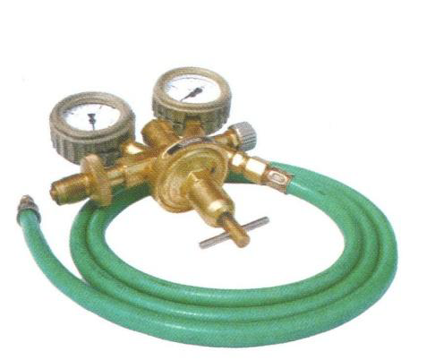
Reduktor ratowniczego zestawu pneumatycznego cd.
Rysunek nr 1. Reduktor [1,2,3].
Zdjęcie 1

Slide 8
Zasady pracy reduktorem ciśnienia.
Zasady pracy reduktorem ciśnienia:
skontrolować gniazdo gwintowe butli,
odkręcić (w lewą stronę) śrubę nastawną zmniejszając nacisk na zawór przeponowy (redukcyjny),
zakręcić zawór iglicowy reduktora,
podłączyć reduktor do gniazda gwintowego butli,
odkręcić butlę z powietrzem lub podłączyć pod źródło zasilania,
po stwierdzeniu obecności ciśnienia w butli / źródle zasilania – manometr wysokiego ciśnienia,
ustawić wymagane ciśnienie robocze na manometrze niskiego ciśnienia poprzez dokręcenie (w prawą
stronę) śruby nastawnej zaworu przeponowego (redukcyjnego),
przekazać ciśnienie robocze do przewodu odkręcając zawór iglicowy reduktora [1,2,3].

Slide 9
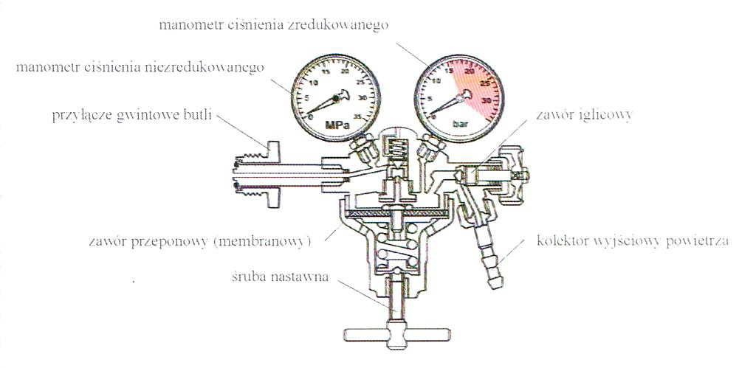
Zasady pracy reduktorem ciśnienia cd.
Rysunek nr 2. Budowa reduktora [1,2,3].
Po pracy zestawem należy odprężyć podzespoły reduktora upuszczając powietrze zalegające w nim. Pierwszą czynnością którą należy wykonać jest zamknięcie zaworu butli. Następnie poprzez sterownik upuszczamy na zewnątrz zalegające powietrze do momentu, aż na manometrach wskazówki pokażą wartość „0”. Po tych czynnościach odłączamy przewód wysokiego ciśnienia od sterownika i zakręcamy zawór iglicowy [1,2,3].

Slide 10
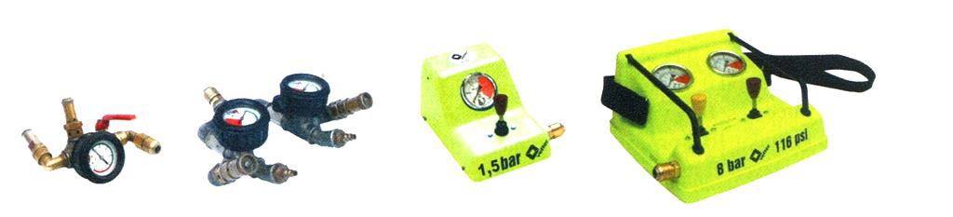
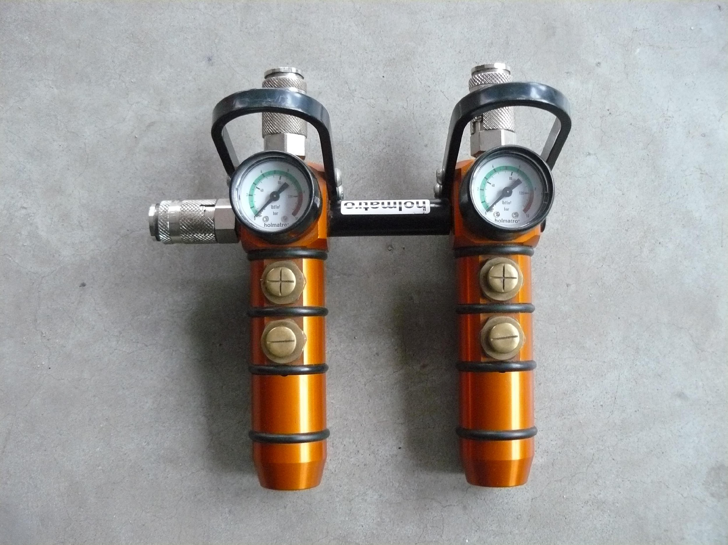
Urządzenia sterujące ratowniczego zestawu pneumatycznego cd.
Rysunek nr 3. Sterowniki [1,2,3,4].
Pobrano 18.02.20016 z www.os-psp.olsztyn.pl
Pobrano 18.02.20016 z www.os-psp.olsztyn.pl

Slide 11
Przewody zasilające ratowniczych zestawów pneumatycznych.
Elementem ratowniczych zestawów pneumatycznych odpowiedzialnym za przesyłanie powietrza (czynnika roboczego) do narzędzi pneumatycznych są przewody zasilające. Wykonane z syntetycznego kauczuku etylenowo-propylenowego (EPDM) jako cylindryczne arterie o długości 5 m lub wielokrotności tej długości. Na zakończeniu przewodów występują metalowe systemy złączne w postaci szybkozłączy tulejowych lub kłowych. Parametry dotyczące średnicy, wytrzymałości mechanicznej i typu systemu szybkozłączy decydują o zastosowaniu ich do poszczególnych zestawów pneumatycznych [1,2,3].
Ze względu na fakt występowania zestawów pneumatycznych o różnych ciśnieniach roboczych (zakres od 0,03 do 1,0 MPa), konstrukcje przewodów i systemów szybkozłączy różnią się między sobą wymiarami oraz wytrzymałością mechaniczną. Na rysunku przedstawiono złączki przewodów zasilających najczęściej stosowanych w ratowniczych zestawach pneumatycznych [1,2,3].
Pobrano 18.02.20016 z www.os-psp.olsztyn.pl
Pobrano 18.02.20016 z www.os-psp.olsztyn.pl

Slide 12
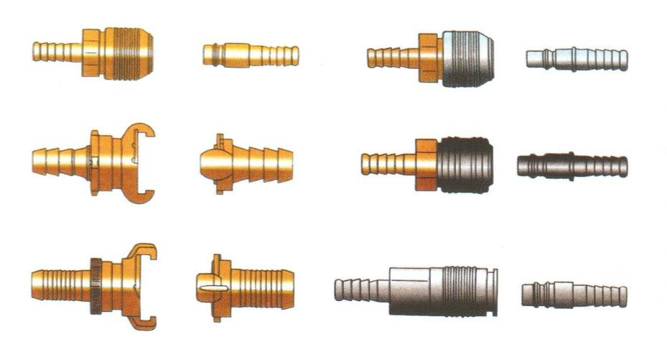
Przewody zasilające ratowniczych zestawów pneumatycznych cd.
Rysunek nr 4. Szybkozłącza [1,2,3].
Pobrano 18.02.20016 z www.os-psp.olsztyn.pl
Pobrano 18.02.20016 z www.os-psp.olsztyn.pl

Slide 13
Rodzaje i budowa ratowniczego sprzętu pneumatycznego
Elementami kończącymi ratownicze zestawy pneumatyczne są narzędzia pneumatyczne w których następuje zamiana doprowadzonej energii sprężonego powietrza na energię mechaniczną. Narzędzia pneumatyczne działają na zasadzie powiększania lub pomniejszania swoich gabarytów na skutek wtłaczania lub opróżniania z ich wnętrza powietrza. Sposób ten umożliwia wykorzystanie ich podczas szeroko pojętych działań ratowniczych m.in.: unoszenie lub przesuwanie znacznych ciężarów bądź uszczelnianie wycieków [1,2,3].
W związku z tym wśród ratowniczych narzędzi pneumatycznych wyróżnia się dwa podstawowe typy:
siłowniki pneumatyczne,
uszczelniacze pneumatyczne [1,2,3].
Pobrano 18.02.20016 z www.os-psp.olsztyn.pl
Pobrano 18.02.20016 z www.os-psp.olsztyn.pl

Slide 14
Rodzaje i budowa ratowniczego sprzętu pneumatycznego
Wymienione ratownicze narzędzia pneumatyczne występują w różnych kształtach i wielkościach, pozwalających na wykonanie określonej pracy podczas działań ratowniczych.
Siłowniki pneumatyczne to narzędzia wykorzystujące nadciśnienie powietrza jako energię potrzebną do wykonania pracy, która najczęściej związana jest z unoszeniem, dociskaniem, przesuwaniem lub rozpieraniem przedmiotów o znacznej masie.
Ze względu na konstrukcję i osiągane siły poszczególnych narzędzi wyróżnia się dwa podstawowe typy siłowników pneumatycznych:
siłowniki pneumatyczne wysokociśnieniowe,
siłowniki pneumatyczne niskociśnieniowe [1,2,3].
Pobrano 18.02.20016 z www.os-psp.olsztyn.pl
Pobrano 18.02.20016 z www.os-psp.olsztyn.pl

Slide 15
Parametry narzędzi i osprzętu
Siłowniki pneumatyczne wysokociśnieniowe 0,8 MPa to narzędzia ratownicze przeznaczone do wykonywania pracy tj. unoszenia, rozpierania lub dociskania ze znaczną siłą. Przy pomocy siłowników pneumatycznych można w bardzo precyzyjny sposób pozycjonować elementy o znacznych rozmiarach i znacznej wadze w celu ich połączenia lub dalszego montażu. Siłowniki pneumatyczne wysokociśnieniowe mają szeroką gamę zastosowań, używane są do ratowania ludzi przygniecionych ciężarami oraz do ratowania ofiar trzęsień ziemi. Poduszki wysokociśnieniowe używane są także do likwidacji skutków wypadków i katastrof, wykonywania czynności obsługowo-naprawczych przy rurociągach, rozpychania prętów stalowych, przesuwania ciężkich maszyn i bloków skalnych, podnoszenia budowli itp. [1,2,3].
Pobrano 18.02.20016 z www.os-psp.olsztyn.pl
Pobrano 18.02.20016 z www.os-psp.olsztyn.pl

Slide 16
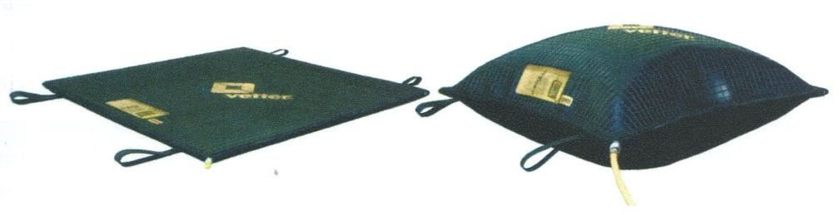
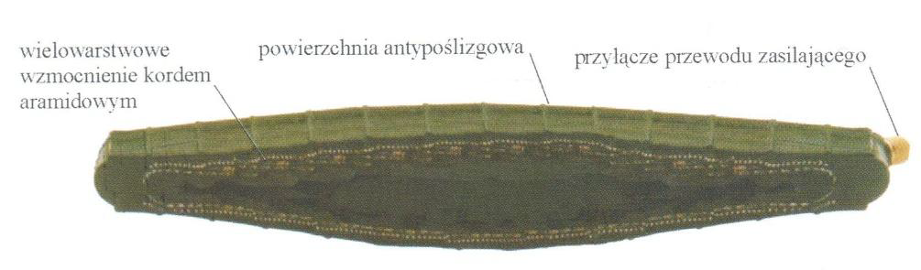
Parametry narzędzi i osprzętu
W stanie nieużywanym kształtem przypominają plaster z wolną przestrzenią wewnętrzną, który po napełnieniu powietrzem wybrzusza się i przypomina poduszkę. Na rysunku przedstawiono siłownik pneumatyczny wysokociśnieniowy 0,8 MPa w stanie przed napełnieniem i po napełnieniu [1,2,3].
Rysunek nr 5. Siłownik pneumatyczny wysokociśnieniowy [1,2,3].
Rysunek nr 6. Budowa siłownika pneumatycznego wysokociśnieniowego [1,2,3].
Pobrano 18.02.20016 z www.os-psp.olsztyn.pl
Pobrano 18.02.20016 z www.os-psp.olsztyn.pl

Slide 17
Parametry narzędzi i osprzętu
Siłowniki wysokociśnieniowe to zamknięte zbiorniki wykonane z wielowarstwowego syntetycznego kauczuku chloroprenowego (CR). Kauczuk ten dla uzyskania większej wytrzymałości mechanicznej wzmocniony jest kordem z nici aramidowych lub drutem stalowym [1,2,3].
Siłowniki wysokociśnieniowe wyposażone są w przyłącze zasilającego przewodu powietrznego, które usytuowane jest na jednym z narożników narzędzia. Przyłącze do przewodu zasilającego, powietrznego nie posiada zaworu zwrotnego (jednokierunkowego), który powstrzymywałby wypływ powietrza z siłownika na zewnątrz w chwili wypięcia przewodu. Dla zwiększenia możliwości taktycznych siłowników pneumatycznych stosuje się króćce z zaworem odcinającym, łączone bezpośrednio z przyłączem siłownika. Takie rozwiązanie pozwala na wypinanie zasilania i pozostawienie siłownika pod obciążeniem [1,2,3].
Pobrano 18.02.20016 z www.os-psp.olsztyn.pl
Pobrano 18.02.20016 z www.os-psp.olsztyn.pl

Slide 18
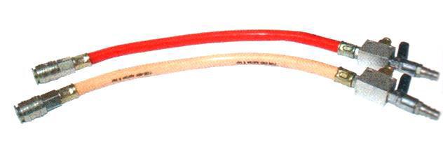
Parametry narzędzi i osprzętu
Na rysunku przedstawiono króćce współpracujące z siłownikami wysokociśnieniowymi. Na powierzchni zewnętrznej (roboczej) siłowników występują karby, które podczas pracy mają za zadanie zmniejszyć możliwość wystąpienia poślizgu pomiędzy powierzchnią siłownika i powierzchnią przedmiotu unoszonego [1,2,3].
Rysunek nr 7. Króćce [1,2,3].
Pobrano 18.02.20016 z www.os-psp.olsztyn.pl
Pobrano 18.02.20016 z www.os-psp.olsztyn.pl

Slide 19
Parametry narzędzi i osprzętu
Zalety siłowników pneumatycznych wysokociśnieniowych.
niewielka wysokość siłownika w stanie spoczynku,
bardzo duża siła unoszenia,
bardzo dobra odporność mechaniczna,
dobra odporność chemiczna,
dobra przyczepność do podłoża(powierzchnia antypoślizgowa),
bardzo szybkie napełnianie,
oznaczony punkt centrujący,
żywotność od 15 do 20 lat [1,2,3].
Pobrano 18.02.20016 z www.os-psp.olsztyn.pl
Pobrano 18.02.20016 z www.os-psp.olsztyn.pl

Slide 20
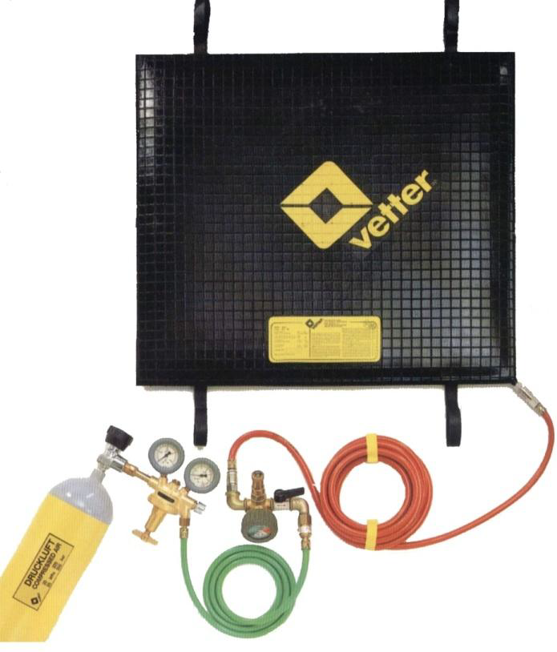
Parametry narzędzi i osprzętu
Wymienione zalety siłowników pneumatycznych wysokociśnieniowych pozwalają na wykonanie czynności ratowniczych w niedługim czasie i z dużą precyzją poprzez bezstopniowe napełnianie/opróżnianie ich wnętrza powietrzem [1,2,3].
Rysunek nr 8. Złożony zestaw ratowniczy pneumatyczny wysokociśnieniowy [1,2,3].
Pobrano 18.02.20016 z www.os-psp.olsztyn.pl
Pobrano 18.02.20016 z www.os-psp.olsztyn.pl

Slide 21
Obsługa ratowniczych zestawów pneumatycznych
W celu złożenia zestawu należy:
skontrolować gniazdo gwintowe butli,
odkręcić (w lewą stronę) śrubę nastawną zmniejszając nacisk na zawór przeponowy (redukcyjny) (5),
zakręcić zawór iglicowy reduktora (2),
podłączyć reduktor do gniazda gwintowego butli (1),
okręcić butlę z powietrzem lub podłączyć pod źródło zasilania (3),
po stwierdzeniu obecności ciśnienia w butli / źródle zasilania – manometr wysokiego ciśnienia,
ustawić wymagane ciśnienie robocze na manometrze niskiego ciśnienia (6) poprzez dokręcenie (w prawą stronę) śruby nastawnej zaworu przeponowego (redukcyjnego) (5),
przekazać ciśnienie robocze do przewodu odkręcając zawór iglicowy reduktora (2),
siłownik pneumatyczny jest gotowy do użycia,
aby napełnić siłownik powietrzem, dźwignię (9) należy odciągnąć do tyłu, lub powoli otworzyć zawór kulowy (10), lub wcisnąć zawór oznaczony plusem (9),
kontrolować manometry (11) [1,2,3,4].
Pobrano 18.02.20016 z www.os-psp.olsztyn.pl

Slide 22
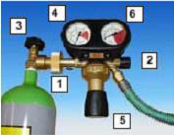
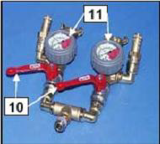
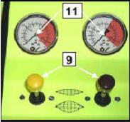
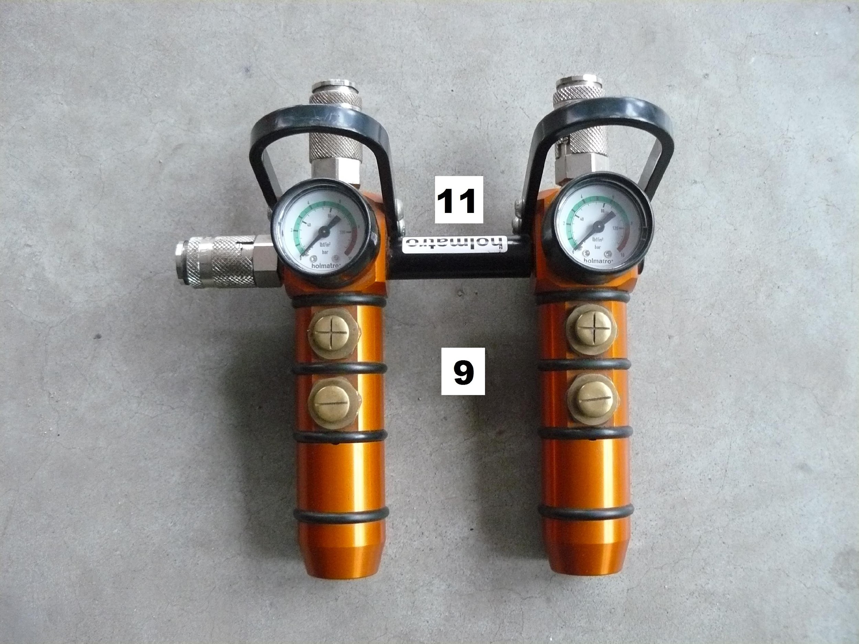
Obsługa ratowniczych zestawów pneumatycznych
Rysunek nr 9. Obsługa elementów zestawu [1, 2,3,4].
Pobrano 18.02.20016 z www.os-psp.olsztyn.pl

Slide 23
Obsługa ratowniczych zestawów pneumatycznych
Jeśli osiągnięte zostanie dane ciśnienie lub gdy zostanie osiągnięta wysokość podnoszenia, należy zwolnić dźwignię lub zamknąć zawór kulowy. Zintegrowany zawór bezpieczeństwa zadziała automatycznie wtedy, gdy przekroczone zostanie maksymalne ciśnienie robocze 0,8 MPa lub gdy na skutek dodatkowego obciążenia siłownika nastąpi wzrost ciśnienia w poduszce [1,2,3].
Należy cały czas kontrolować zachowanie podnoszonego ciężaru!!!
W zależności od typu ciężaru, jego położenia i zachowania podczas podnoszenia, siłowniki należy napełniać: jednoczenie i równomiernie lub stopniowo, ewentualnie najpierw jeden, następnie drugi siłownik. Należy zachować bezpieczną odległość od podnoszonego obiektu! Nie wolno stać tuż przy siłownikach, ponieważ w przypadku niewłaściwego napełniania siłowników mogą one wystrzelić. Przy napełnianiu siłowników nie należy zostawiać sterownika i źródła powietrza bez kontroli. Podczas napełniania siłowników nie wolno odłączać sterownika od poduszek [1,2,3].
Pobrano 18.02.20016 z www.os-psp.olsztyn.pl

Slide 24
Obsługa ratowniczych zestawów pneumatycznych
Unoszenie ciężaru za pomocą jednego siłownika pneumatycznego wysokociśnieniowego.
1. Dobranie siłownika do masy unoszonego przedmiotu.
2. Miejsce, w którym będzie znajdował się siłownik należy oczyścić z kawałków szkła i innych przedmiotów, które mogą go uszkodzić. Jeśli podłoże jest śliskie, np. z powodu plam z oleju lub zalegającego lodu, powinno się stosować piasek lub inną ziarnistą substancję jako podsypkę. Jeśli podłoże jest miękkie i niepewne, pod poduszkę należy podłożyć płytę stabilizującą - podkładki z pianki neoprenowej.
3. Jeśli między gruntem, a obiektem, który trzeba podnieść jest więcej niż ok. 70 mm prześwitu (rys.10), należy wznieść solidną podstawę w miejscu, w którym będzie umieszczony siłownik, zostawiając miejsce na siłownik. Górna powierzchnia podstawy powinna być jednolita, bez żadnych szczelin aby zapobiec zahaczeniu siłownika podczas napełniania.
Pobrano 18.02.20016 z www.os-psp.olsztyn.pl

Slide 25
Obsługa ratowniczych zestawów pneumatycznych
Unoszenie ciężaru za pomocą jednego siłownika pneumatycznego wysokociśnieniowego cd.
4. Po każdej stronie podstawy należy wznieść dodatkowe podpory (rys.11) redukuje to wysokość z jakiej podnoszony obiekt spadnie w przypadku ewentualnego uszkodzenia systemu pneumatycznego.
5. Należy wsunąć siłownik pod środek obiektu i umieścić ją na podstawie. Końcówka do napełniania powinna wystawać z prawej lub lewej strony podnoszonego obiektu. Należy upewnić się, że siłownik styka się z możliwie największą powierzchnią podnoszonego obiektu, ponieważ zbyt małe pole styku może spowodować zsunięcie się ciężaru.
6. Napełnić siłownik do uzyskania pożądanej wysokości, potem dodać podpory tak wysoko jak to możliwe (rys.11). Jeśli w akcji bierze udział wystarczająca ilość osób, zaleca się podwyższanie podpór jednocześnie ze zwiększaniem wysokości podniesienia.
Pobrano 18.02.20016 z www.os-psp.olsztyn.pl

Slide 26
Obsługa ratowniczych zestawów pneumatycznych
Unoszenie ciężaru za pomocą jednego siłownika pneumatycznego wysokociśnieniowego cd.
7. Powoli opróżnić siłownik, pozwalając ciężarowi wesprzeć się na podporach.
8. Usunąć siłownik i podstawę jeśli obszar pracy znajduje się pod punktem podnoszenia [1,2,3].
Pobrano 18.02.20016 z www.os-psp.olsztyn.pl

Slide 27
Obsługa ratowniczych zestawów pneumatycznych
Przeciwwskazania stosowania siłowników wysokociśnieniowych.
nie stosować siłowników na podłożu grząskim i piaszczystym,
nie stosować do unoszenia przedmiotów o cienkiej ściance,
nie stosować na powierzchniach nieregularnych, o ostrych zakończeniach, które mogłyby uszkodzić strukturę materiału siłownika,
nie stosować do unoszenia przedmiotów o powierzchniach zaoliwionych i śliskich [1,2,3].
Uwaga: Wykonywanie jakichkolwiek czynności pod uniesionym ciężarem może nastąpić tylko pod warunkiem wcześniejszego zabezpieczenia podporami.
Pobrano 18.02.20016 z www.os-psp.olsztyn.pl

Slide 28
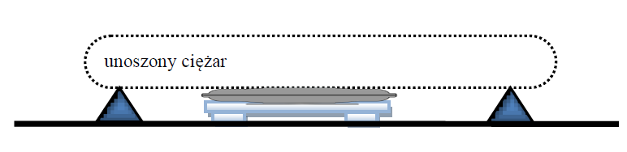
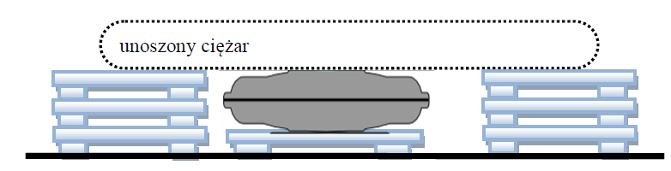
Obsługa ratowniczych zestawów pneumatycznych
Rysunek nr 10. Wznoszenie podstawy [1,2,3].
Rysunek nr 11. Wznoszenie podpór [1,2,3].
Pobrano 18.02.20016 z www.os-psp.olsztyn.pl

Slide 29
Obsługa ratowniczych zestawów pneumatycznych
Unoszenie ciężaru z użyciem dwóch siłowników pneumatycznych wysokociśnieniowych.
Aby zwiększyć wysokość unoszenia można użyć dwóch siłowników, kładąc mniejszy na większy. Końcówki do napełniania powinny być skierowane na zewnątrz podnoszonego obiektu, każda w inną stronę. Nigdy nie należy kłaść na sobie więcej niż dwóch siłowników. Podobnie jak przy podnoszeniu jednym siłownikiem, należy stosować podpory pod podnoszonym obiektem. Najpierw należy napompować siłownik większy, leżący pod spodem co powoduje, że mniejszy siłownik, leżący na wierzchu, styka się z obiektem, który będzie podnoszony. Następnie należy maksymalnie napełnić mniejszy siłownik i, w razie potrzeby, dopełnić dolny siłownik, aż konieczna wysokość zostanie osiągnięta. Po zakończeniu powoli opróżnić siłowniki [1,2,3].
Pobrano 18.02.20016 z www.os-psp.olsztyn.pl

Slide 30
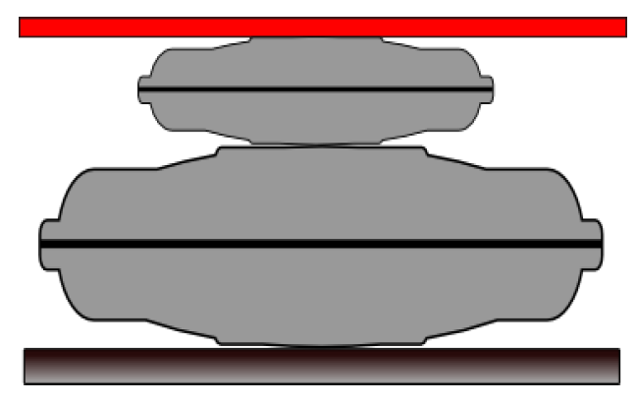
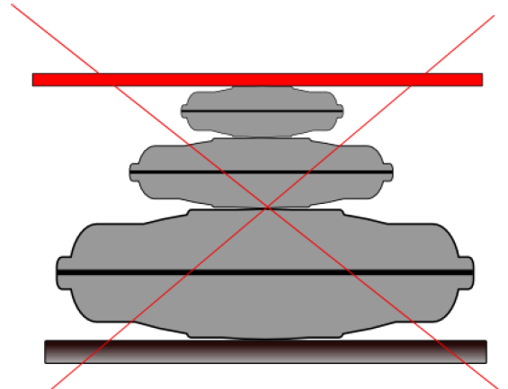
Obsługa ratowniczych zestawów pneumatycznych
Rysunek nr 12. Poprawne zastosowanie siłowników [1,2,3]. Rysunek nr 13. Niepoprawne zastosowanie siłowników [1,2,3].
Pobrano 18.02.20016 z www.os-psp.olsztyn.pl

Slide 31
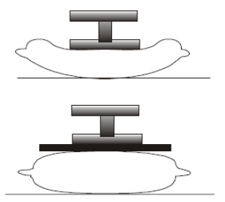
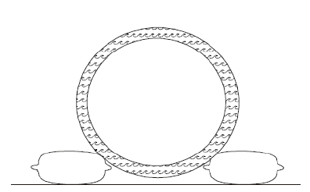
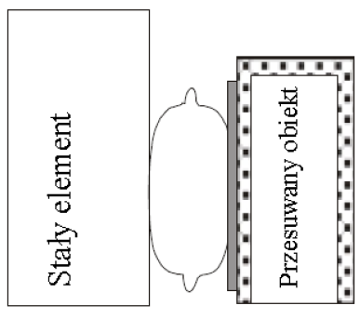
Obsługa ratowniczych zestawów pneumatycznych
Przy podnoszeniu przedmiotów o nietypowych kształtach (sztaby, szyny, profile) problemem jest to, że nie stykają się one z całą powierzchnią siłownika i mogą uszkodzić wzmocnienia wewnętrzne. Z tego powodu należy umieścić szeroką płytę pomiędzy siłownikiem a obiektem, aby siła podnoszenia była równomiernie rozłożona [1,2,3].
Obiektów cylindrycznych, takich jak zbiorniki, nie da się podnieść za pomocą jednego siłownika. Jeśli obiekt taki nie jest na stałe przymocowany do podłoża, będzie przesuwał się tocząc w miarę jak siłownik zacznie nabierać sferycznego kształtu. Dlatego do podnoszenia okrągłych przedmiotów należy używać dwóch siłowników, po jednym z każdej strony obiektu. Powietrze powinno być dostarczane do nich jednocześnie, tak aby napełniały się równomiernie [1,2,3].
Siłowniki mogą być także używane do rozdzielenia lub przesuwania przedmiotów. Mogą pojawić się problemy, gdy obiekt ma cienkie ścianki, które mogłyby zostać wgniecione lub połamane przez ciśnienie w siłowniku. Dlatego siłownik powinien być oparty o filar, kolumnę lub inny stały element. Jeśli nie jest to możliwe, należy umieścić szeroką płytę pomiędzy obiektem, a siłownikiem aby zwiększyć powierzchnię, na którą działać będzie siła [1,2,3].
Pobrano 18.02.20016 z www.os-psp.olsztyn.pl

Slide 32
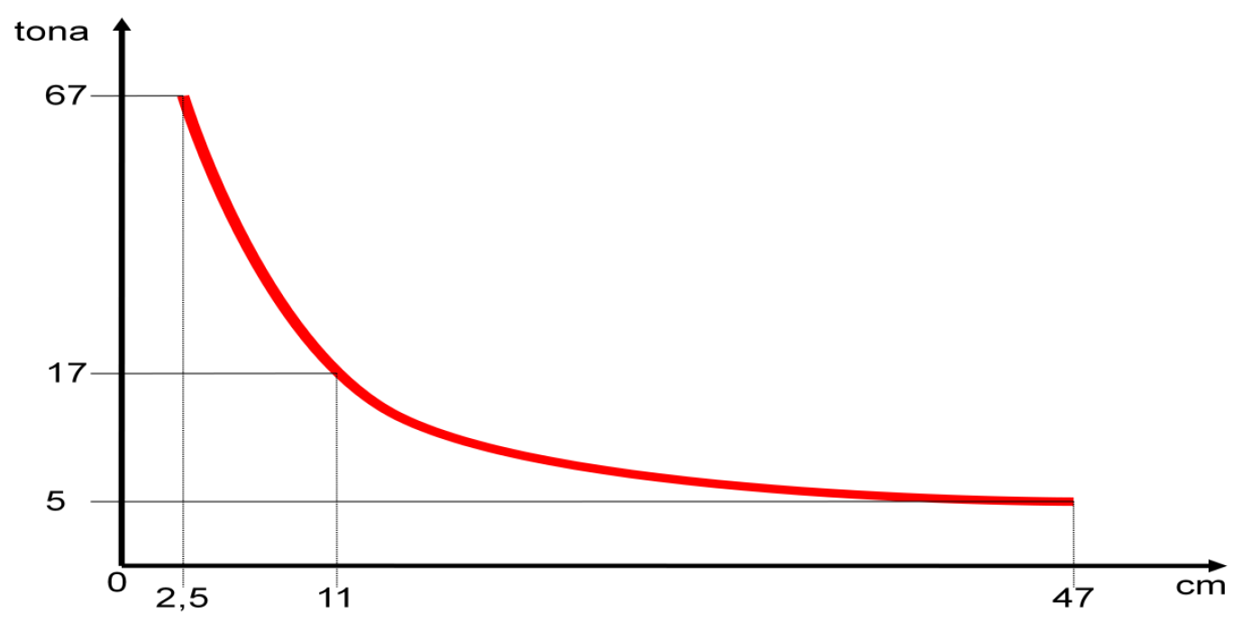
Obsługa ratowniczych zestawów pneumatycznych
Wykres wysokości unoszenia w funkcji unoszonej masy [1,2,3].
Wnioski:
Reasumując, udźwig siłownika wysokociśnieniowego - wybrzuszającego się jest największy gdy siłownik jest napełniony minimalnie, czyli powierzchnia styku siłownika z obiektem jest największa, a wysokość unoszenia jest najmniejsza. Udźwig siłownika jest najmniejszy gdy siłownik jest napełniony maksymalnie czyli powierzchnia styku siłownika jest najmniejsza, a wysokość unoszenia jest największa.
Ta zasada dotyczy siłowników wysokociśnieniowych wybrzuszających się [1,2,3].
Pobrano 18.02.20016 z www.os-psp.olsztyn.pl

Slide 33
Obsługa ratowniczych zestawów pneumatycznych
Błędna jest opinia, że aby zwiększyć siłę i wysokość unoszenia należy umieścić na sobie kilka siłowników. Jeśli podnosimy obiekt za pomocą dwóch siłowników ułożonych jeden na drugim, wtedy zwiększona jest jedynie wysokość unoszenia, zaś siła unoszenia jest równa sile mniejszego siłownika.
Udźwig zestawu będzie wynosił 10 t a wysokość uniesienia 70 cm. Udźwig zestawu przyjmujemy jako udźwig najmniejszego siłownika czyli w tym przypadku 10 t, ponieważ powierzchnia styku siłownika z obiektem nie zmienia się i jest stała. Wysokość zestawu sumujemy poszczególne wysokości siłowników [1,2,3].
Pobrano 18.02.20016 z www.os-psp.olsztyn.pl

Slide 34
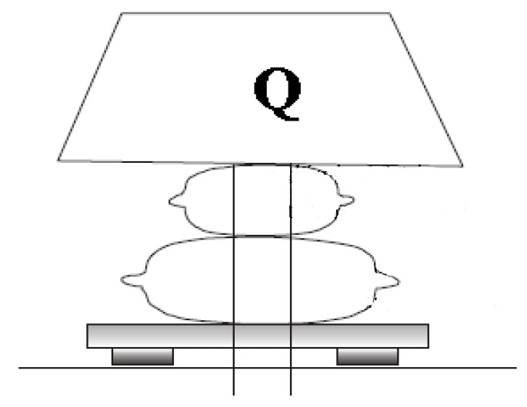
Obsługa ratowniczych zestawów pneumatycznych
← udźwig 10 t i wysokość
uniesienia 30 cm
← udźwig 20 t i wysokość
uniesienia 40 cm
powierzchnia styku
Pobrano 18.02.20016 z www.os-psp.olsztyn.pl

Slide 35
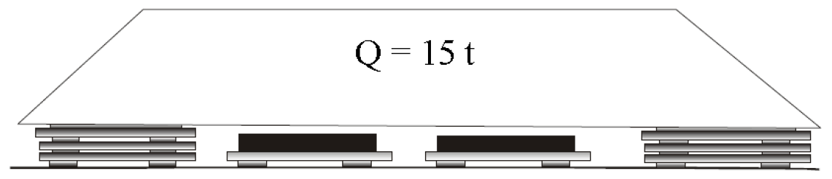
Obsługa ratowniczych zestawów pneumatycznych
udźwig 10 t i wysokość 30 cm udźwig 12 t i wysokość 50 cm
Pobrano 18.02.20016 z www.os-psp.olsztyn.pl

Slide 36
Obsługa ratowniczych zestawów pneumatycznych
Siła udźwigu - uniesienia zależy od wielkości powierzchni styku siłownika z obiektem. Dlatego siła uniesienia może być zwiększona tylko przez ułożenie siłowników obok siebie (sumujemy powierzchnię styku siłowników z obiektem) i równoczesne ich napełnianie.
Rysunek powyżej pokazuje dwa siłowniki położone obok siebie na podstawach. Jeden z nich może podnieść 8 ton, drugi 12. Żaden z nich nie podniesie 15 ton. Lecz kiedy będą położone obok siebie, mogą podnieść do 20 ton.
Należy pamiętać aby siłowniki napełniać jednocześnie i równomiernie, zapobiega to przypadkowemu ześlizgnięciu się unoszonego obiektu z siłowników [1,2,3].
W stos siłowniki jeden na drugi można układać tylko siłowniki wysokociśnieniowe.
Pobrano 18.02.20016 z www.os-psp.olsztyn.pl

Slide 37
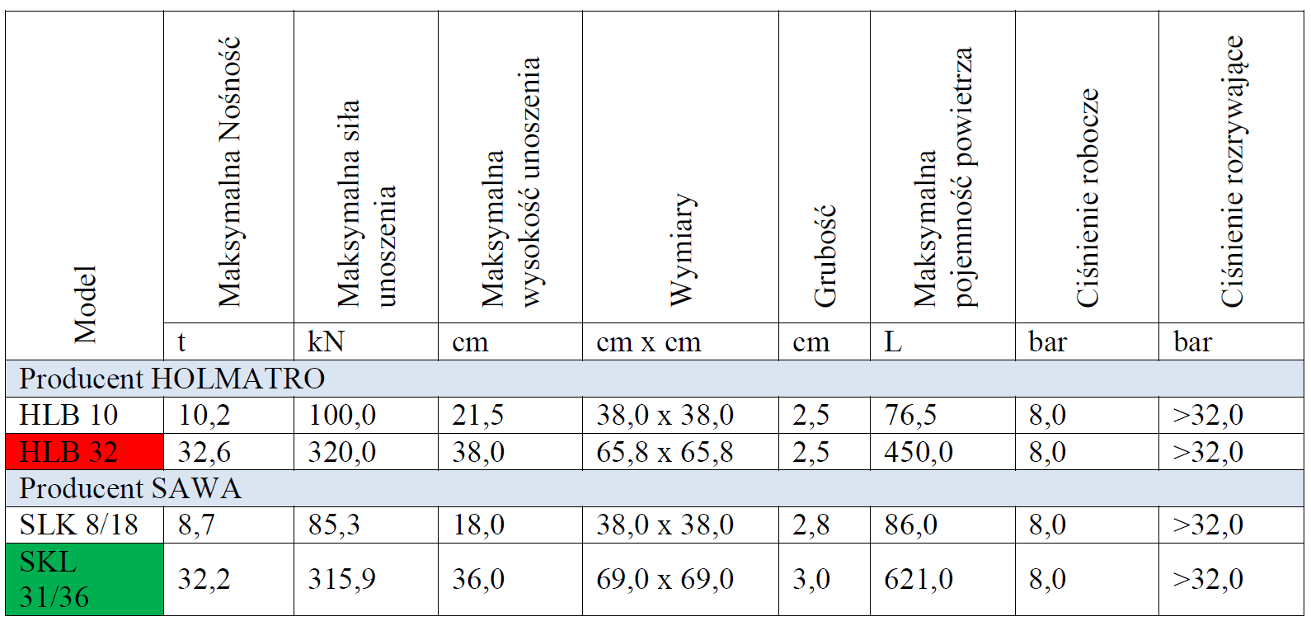
Parametry narzędzi i osprzętu
Przykładowe dane techniczne siłowników pneumatycznych wysokociśnieniowych wybranych producentów [1,2,3].
Pobrano 18.02.20016 z www.os-psp.olsztyn.pl

Slide 38
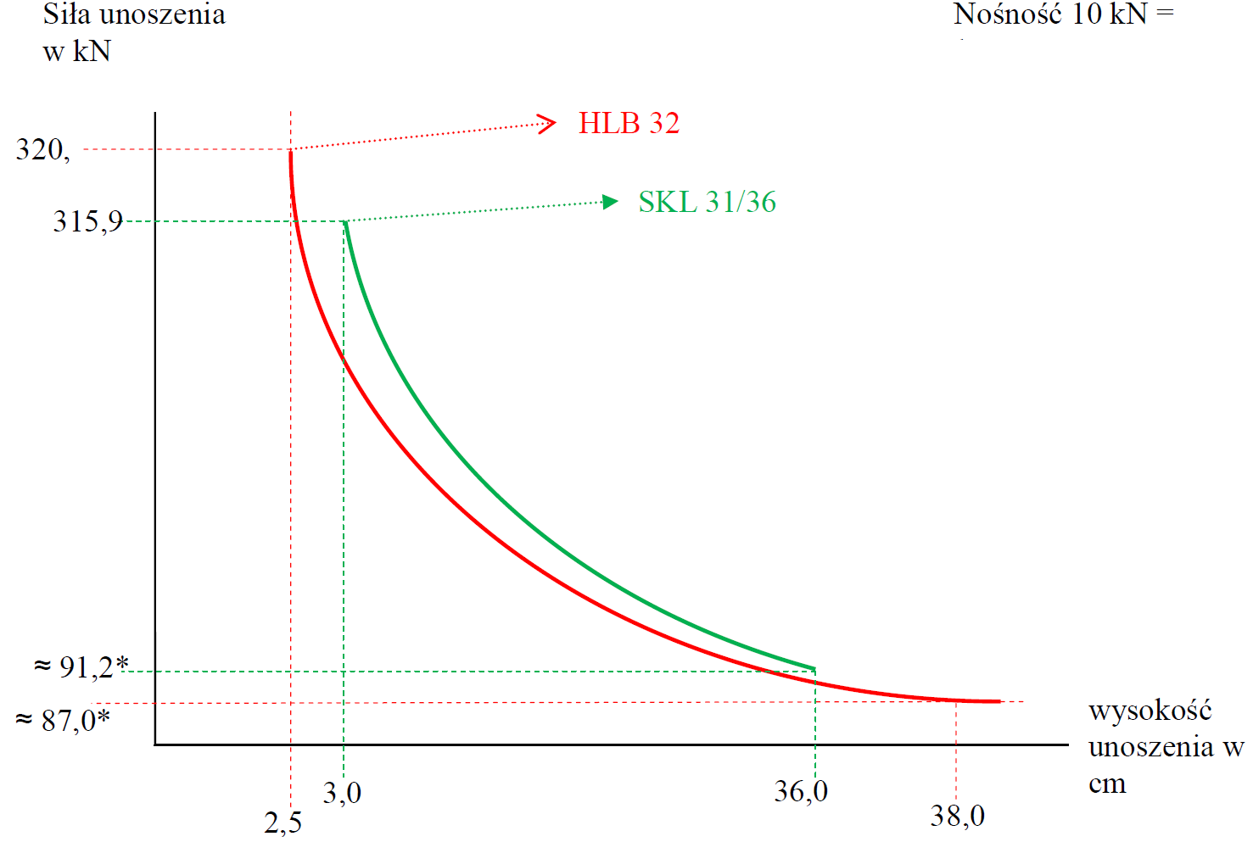
Parametry narzędzi i osprzętu
Rysunek nr 17. Z uwagi, że producenci nie podają siły unoszenia przy maksymalnej wysokości unoszenia, na wykresie maksymalną siłę unoszenia podano w przybliżeniu. [1,2,3].
Pobrano 18.02.20016 z www.os-psp.olsztyn.pl

Slide 39
Rodzaje i budowa ratowniczego sprzętu pneumatycznego
Siłowniki pneumatyczne niskociśnieniowe są narzędziami ratowniczymi wykorzystującymi do pracy ciśnieniem powietrza o wartości 0,05 i 0,1 MPa zwane potocznie poduszkami wysokiego unoszenia, przystosowane do pracy o podparciu dwupunktowym.
Siłowniki niskociśnieniowe to elastyczne zbiorniki zamknięte o znacznych gabarytach, kształtem przypominające walec. Forma taka uzyskiwana jest dzięki zastosowaniu wewnętrznych pasów aramidowych, które w chwili napełniania przestrzeni wewnętrznej powietrzem utrzymują powierzchnie robocze (dolną i górną) w stałej odległości od siebie (nie wybrzuszają się).
Same siłowniki wykonywane są z tkaniny aramidowej pokrytej obustronnie warstwą kauczuków syntetycznych. Powierzchnie robocze dla uzyskania większej wytrzymałości mechanicznej są wielowarstwowe (często w wersji antypoślizgowej) z syntetycznych kauczuków wzmacnianych zbrojeniem aramidowym. W połowie siłownika, na bocznej powierzchni, występuje przyłącze zasilające [1,2,3].
Pobrano 18.02.20016 z www.os-psp.olsztyn.pl

Slide 40
Rodzaje i budowa ratowniczego sprzętu pneumatycznego
Ze względu na niewielkie ciśnienie robocze siłownika, może on być wyposażony w zawór zwrotny, pozwalający na wypięcie przewodu zasilającego i pozostawienie siłownika pod obciążeniem. Ponadto w niektórych typach występują zawory bezpieczeństwa, które dodatkowo chronią siłownik przed zniszczeniem w chwili wystąpienia nadmiernego ciśnienia.
Ze względu na kształt i konstrukcje siłowników niskociśnieniowych, najczęściej używane są one do podnoszenia przedmiotów o dużych gabarytach stosując podparcie dwupunktowe. Sposób ten umożliwia rozmieszczenie siłowników w miarę możliwości równomiernie pod jego konstrukcją, co z kolei sprzyja zachowaniu większej stabilności unoszonego przedmiotu.
Od momentu rozpoczęcia napełniania, aż do chwili osiągnięcia maksymalnej wysokości, powierzchnie robocze siłownika niskociśnieniowego (dolna i górna) mają kontakt na całej płaszczyźnie z powierzchnią unoszonego przedmiotu. Sprawia to, że rozkład sił na powierzchni roboczej podczas pracy jest stały, a co za tym idzie nie powoduje punktowych nacisków na przedmiot oraz podłoże oraz stała jest siła unoszenia przedmiotu (powierzchnia styku siłownika z przedmiotem się nie zmienia) [1,2,3].
Pobrano 18.02.20016 z www.os-psp.olsztyn.pl

Slide 41
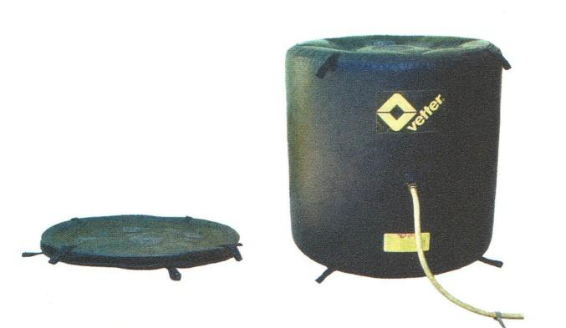
Rodzaje i budowa ratowniczego sprzętu pneumatycznego
Rysunek nr 14. Siłownik pneumatyczny niskociśnieniowy [1,2,3].
Pobrano 18.02.20016 z www.os-psp.olsztyn.pl

Slide 42
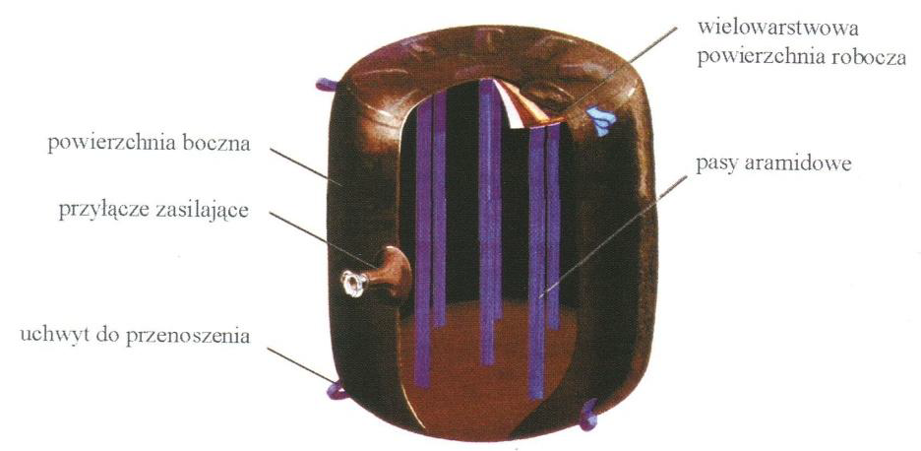
Rodzaje i budowa ratowniczego sprzętu pneumatycznego
Rysunek nr 15. Budowa siłownika pneumatycznego niskociśnieniowego [1,2,3].
Pobrano 18.02.20016 z www.os-psp.olsztyn.pl

Slide 43
Rodzaje i budowa ratowniczego sprzętu pneumatycznego
Zalety siłowników niskociśnieniowych.
niskie ciśnienie robocze,
niewielka wysokość w stanie spoczynku,
duża wysokość unoszenia,
stała siła unoszenia,
niewielkie naciski na podłoże (duża powierzchnia podparcia),
możliwość stosowania na nierównościach i pochyleniach,
zakres prawidłowego działania w przedziale temperatur od -20°C do +80°C [1,2,3].
Pobrano 18.02.20016 z www.os-psp.olsztyn.pl

Slide 44
Obsługa ratowniczych zestawów pneumatycznych
Do podstawowych zasad pracy siłownikami pneumatycznymi niskociśnieniowymi należą:
dobór siłowników do masy i wysokości unoszonego przedmiotu,
praca zawsze dwoma siłownikami,
stosowanie siłowników o tym samym tonażu,
sprawdzenie powierzchni przyłożenia siłownika (jakość powierzchni przedmiotu, z którą będzie miał kontakt siłownik),
sprawdzenie podłoża, na którym będzie ustawiony siłownik,
rozwinięcie przewodów zasilających na całą długość (zwracać uwagę, by nie były poskręcanie i pozaginane),
usytuowanie stanowiska pracy dla ratownika w miejscu bezpiecznym, oddalonym od unoszonego przedmiotu na długość przewodów zasilających (zawsze w zasięgu wzroku narzędzia i unoszonego przedmiotu),
Pobrano 18.02.20016 z www.os-psp.olsztyn.pl

Slide 45
Obsługa ratowniczych zestawów pneumatycznych
Do podstawowych zasad pracy siłownikami pneumatycznymi niskociśnieniowymi należą cd:
podłączenie przewodów zasilających i sprawdzenie ich stanu połączenia,
rozłożenie siłowników w miarę możliwości równomiernie pod unoszonym przedmiotem,
napełnianie siłownika powietrzem w sposób pozwalający na stabilne zachowanie się przedmiotu unoszonego,
zabezpieczenie podporami przedmiotu unoszonego, w przypadku wykonywania pracy pod uniesionym ciężarem [1,2,3].
Pobrano 18.02.20016 z www.os-psp.olsztyn.pl

Slide 46
Obsługa ratowniczych zestawów pneumatycznych
Zabronione jest układanie stosu poduszek niskociśnieniowych jedna na drugą z uwagi na brak stabilności. Należy jednak pamiętać o zabezpieczeniu odpowiedniej ilości butli z powietrzem dla poduszek niskociśnieniowych z uwagi na ich duże pojemności powietrzne. Złożenie zestawu siłowników pneumatycznych niskociśnieniowych jest takie same jak siłowników pneumatycznych wysokociśnieniowych.
Pobrano 18.02.20016 z www.os-psp.olsztyn.pl

Slide 47
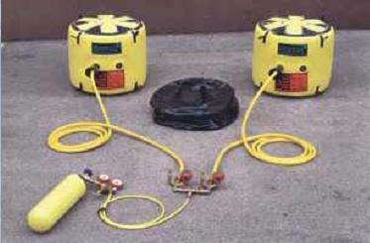
Obsługa ratowniczych zestawów pneumatycznych
Poduszkę należy tak umieścić, by przynajmniej 75 % powierzchni podpierającej poduszki znalazło się pod ciężarem. Zwykle używa się dwóch poduszek tego samego typu i rozmiaru. Każdą poduszkę umieścić jak najbliżej końca obiektu. W razie potrzeby użyć lin, by wciągnąć poduszki pod obiekt lub opuścić je między obiektami, które mają być od siebie odsunięte [1,2,3].
Rysunek nr 16. Złożony zestaw ratowniczy pneumatyczny niskociśnieniowy [1,2,3].
Pobrano 18.02.20016 z www.os-psp.olsztyn.pl

Slide 48
Obsługa ratowniczych zestawów pneumatycznych
UWAGA! dotyczy wszystkich siłowników pneumatycznych.
Przed użyciem siłowników pneumatycznych należy zapoznać się z instrukcją obsługi. Nie stosowanie się do instrukcji grozi wypadkiem.
Nigdy nie należy pracować pod ciężarem bez zastosowania podpór.
Nigdy nie należy przekraczać ciśnienia napełniania siłowników.
Nigdy nie należy kłaść na sobie więcej niż dwóch siłowników. Dotyczy siłowników wysokociśnieniowych.
Nigdy nie kłaść jednego na drugiego (stos) siłownika niskociśnieniowego [1,2,3].
Pobrano 18.02.20016 z www.os-psp.olsztyn.pl

Slide 49
Obsługa ratowniczych zestawów pneumatycznych
Instrukcja bezpieczeństwa.
Przed, a także po każdym użyciu należy sprawdzić, czy poduszki nie są uszkodzone.
Dopuszcza się kładzenie siłowników jeden na drugi maksymalnie dwa, siłownik dolny większy, górny mniejszy dotyczy to tylko siłowników wysokociśnieniowych.
Unoszony ciężar nie może się ześlizgiwać.
Unoszone ciężary należy podeprzeć. Podparcie musi być stabilne.
Siłownik powinien być podparty na całej swojej powierzchni.
Przy podpieraniu nie kłaść metalu na metal.
Aby zwiększyć przyczepność do śliskiego podłoża (lód, śnieg, błoto, itd.), pod siłownikiem umieścić należy kamienie, gałęzie lub podobne materiały.
Siłowników nie należy umieszczać na ostrych krawędziach ani na rozgrzanych elementach.
Pobrano 18.02.20016 z www.os-psp.olsztyn.pl

Slide 50
Obsługa ratowniczych zestawów pneumatycznych
Instrukcja bezpieczeństwa.
Należy użyć przekładki ochronnej, a całą powierzchnię unoszoną odpowiednio osłonić.
Chronić siłowniki przed iskrami powstającymi w trakcie spawania lub rozcinania palnikiem.
Na siłowniki nie można działać młotami hydraulicznymi, podnośnikami; należy unikać upadających ciężarów, itp.
Nie wolno przebywać pod unoszonym ciężarem, nie podtrzymywać ciężarów!
Zachować bezpieczną odległość!
Nie należy stać przed unoszonym ciężarem, lecz z boku, ponieważ siłownik może wystrzelić powodując poważne obrażenia ciała [1,2,3].
Pobrano 18.02.20016 z www.os-psp.olsztyn.pl

Slide 51
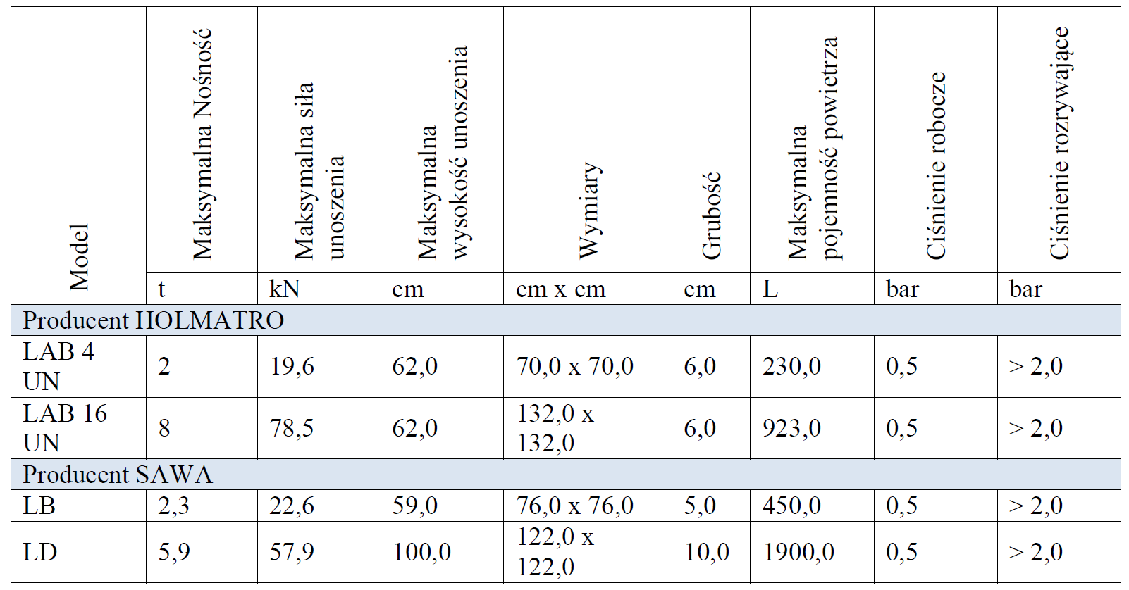
Parametry narzędzi i osprzętu
Przykładowe dane techniczne siłowników pneumatycznych niskociśnieniowych wybranych producentów [1,2,3].
Pobrano 18.02.20016 z www.os-psp.olsztyn.pl

Slide 52
Parametry narzędzi i osprzętu
Z uwagi na pracę co najmniej dwoma siłownikami niskociśnieniowymi jednocześnie należy zwrócić uwagę na zapotrzebowanie powietrza dla siłowników i przeanalizować oraz zabezpieczyć odpowiednią ilość butli z powietrzem, aby można było w pełni pracować zestawem siłowników na nominalnych parametrach.
Pobrano 18.02.20016 z www.os-psp.olsztyn.pl

Slide 53
Sprawdzanie, konserwacja, przechowywanie oraz środki zapobiegawcze.
Odpowiednia konserwacja oraz dbanie o poduszkę wymaga więcej niż tylko czyszczenie po każdym jej użyciu. W okresie przechowywania poduszki wymagają, przeglądów oraz okresowych konserwacji.
Sprawdzenie po użyciu poduszki.
Po wyschnięciu poduszki, sprawdź ją w celu wykrycia ewentualnych pęcherzy powietrza, rozcięć czy zużytych fragmentów, które mogły być ukryte pod zabrudzeniami. Jeśli stwierdzisz jakiekolwiek uszkodzenia bądź skazy, zaznacz je kreda i uzyskaj informację w tym zakresie producenta lub autoryzowanego serwisu.
Sprawdź czy końcówka wylotowa nie jest uszkodzona, a w razie konieczności wymień ją [2,3].
Pobrano 18.02.20016 z www.os-psp.olsztyn.pl

Slide 54
Sprawdzanie, konserwacja, przechowywanie oraz środki zapobiegawcze cd.
Przechowywanie.
Gdy poduszki są przechowywane w pozycji pionowej, to muszą one być umieszczone końcówkami wylotowymi na wprost użytkownika tak, aby podczas kolejnego przenoszenia i użytkowania poduszek możliwa była ochrona końcówek przed uszkodzeniami.
Gdy poduszki są przechowywane w pozycji poziomej, to muszą być umieszczone końcówkami wylotowymi w stronę użytkownika, aby nie dopuścić do tarcia końcówkami o ścianę czy inne obiekty, które mogłyby spowodować uszkodzenie [2,3].
Środki zapobiegawcze.
Jeśli o poduszki odpowiednio się dba oraz gdy są one właściwie przechowywane, awaria poduszek oraz systemu pompującego podczas sytuacji krytycznej jest w zasadzie niemożliwa. Należy okresowo sprawdzać wszystkie istotne elementy poduszki, czyścić je oraz wycierać metalowe elementy używając miękkiej szmatki [2,3].
Pobrano 18.02.20016 z www.os-psp.olsztyn.pl

Slide 55
Bibliografia.
[1] - Krzysztof Raszewski „Szkolenie z zakresu ratownictwa technicznego dla strażaków Ochotniczych
Straży Pożarnych”, Ośrodek Szkolenia Komendy Wojewódzkiej Państwowej Straży Pożarnej w Łodzi z
siedzibą w Sieradzu,
[2] - instrukcje pneumatycznych zestawów ratowniczych Vetter, Holmatro, Sawa,
[3] - katalog wyrobów firmy Vetter, Holmatro, Sawa,
[4] - opracowanie własne.
Pobrano 18.02.20016 z www.os-psp.olsztyn.pl

